Slide 1
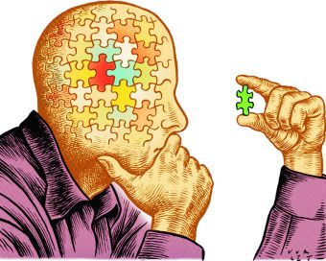
פתרון בעיות וחשיבה אלגוריתמית
פרק 1 – בעיה ופתרונה

Slide 2

מבני נתונים
פתיחה: שלוש בעיות
בעיה ראשונה: חפיסת קלפים
לפניכם סדרה של 100 קלפים הפוכים. הקלפים משמאל הם אדומים (יש לפחות קלף אדום אחד) והקלפים מימין הם שחורים (יש לפחות קלף שחור אחד).
יש לגלות את הקלף האדום הימני ביותר.
מותר להפוך קלפים אדומים ללא הגבלה.
מותר להרים לכל היותר שני קלפים שחורים.
יש להציע אלגוריתם בו נדרשים להפוך מספר מינימלי של קלפים.

Slide 3

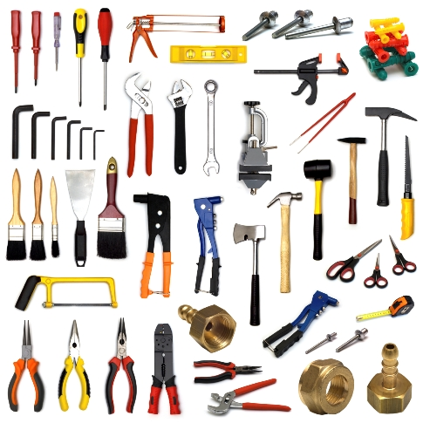

פתיחה: שלוש בעיות
בעיה שנייה: שידוך מושלם
חברה גייסה 100 עובדים עבור 100
משרות שונות בחברה.
לכל אחד מן העובדים הכשרה
מתאימה לחלק מן המשרות.
כיצד נדע האם ניתן לאייש את
כל המשרות?
אלגוריתמים 1

Slide 4
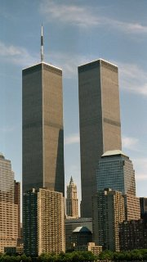
פתיחה: שלוש בעיות
בעיה שלישית: מגדלי התאומים
לפניכם אוסף של 40 לבנים.
לכל הלבנים בסיס בגודל שווה אך לכל לבנה
גובה ייחודי.
יש לפתח אלגוריתם שיקבע האם ניתן
להרכיב מהלבנים שני מגדלים בגובה שווה.
אלגוריתמים 2

Slide 5
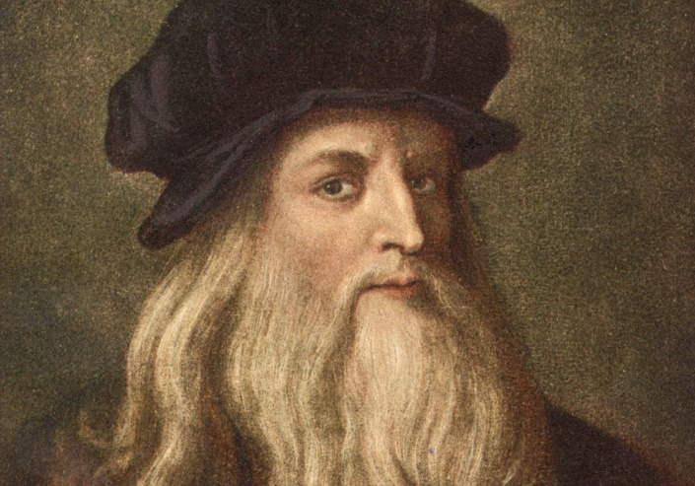
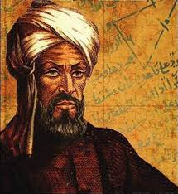
פתרון בעיות
חשיבה אלגוריתמית
לאונרדו דה וינצ'י
(1452-1519)
מוחמד אבן מוסא אל-ח'ווארזמי
(780-850)

Slide 6
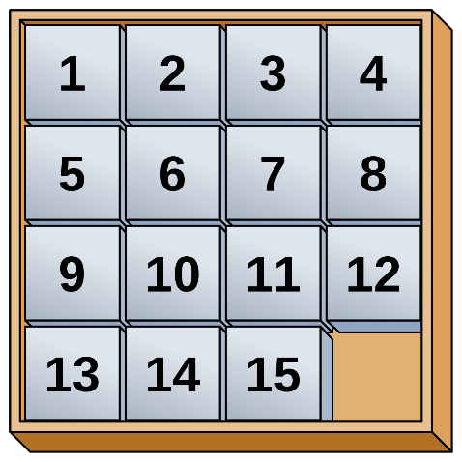
נושאי הקורס ופירוט המפגשים:
מבוא – בעיה ופתרונה וכתיבת פסאודו-קוד (שיעורים 1-2)
מבט מהסוף להתחלה ורקורסיה (שעורים 3-4)
זיהוי מאפיינים מתמטיים:סימטריה וזוגיות (שיעורים 5-6)
הכללה של מקרים פרטיים (שיעור 7)
שמורה ומשחקים מתמטיים (שיעורים 8-9)
הפשטה: מבט בינרי וגרף (שיעורים 10-11)
לוגיקה: חידות ופרדוקסים (שיעור 12)
חזרה (שיעור 13)

Slide 7

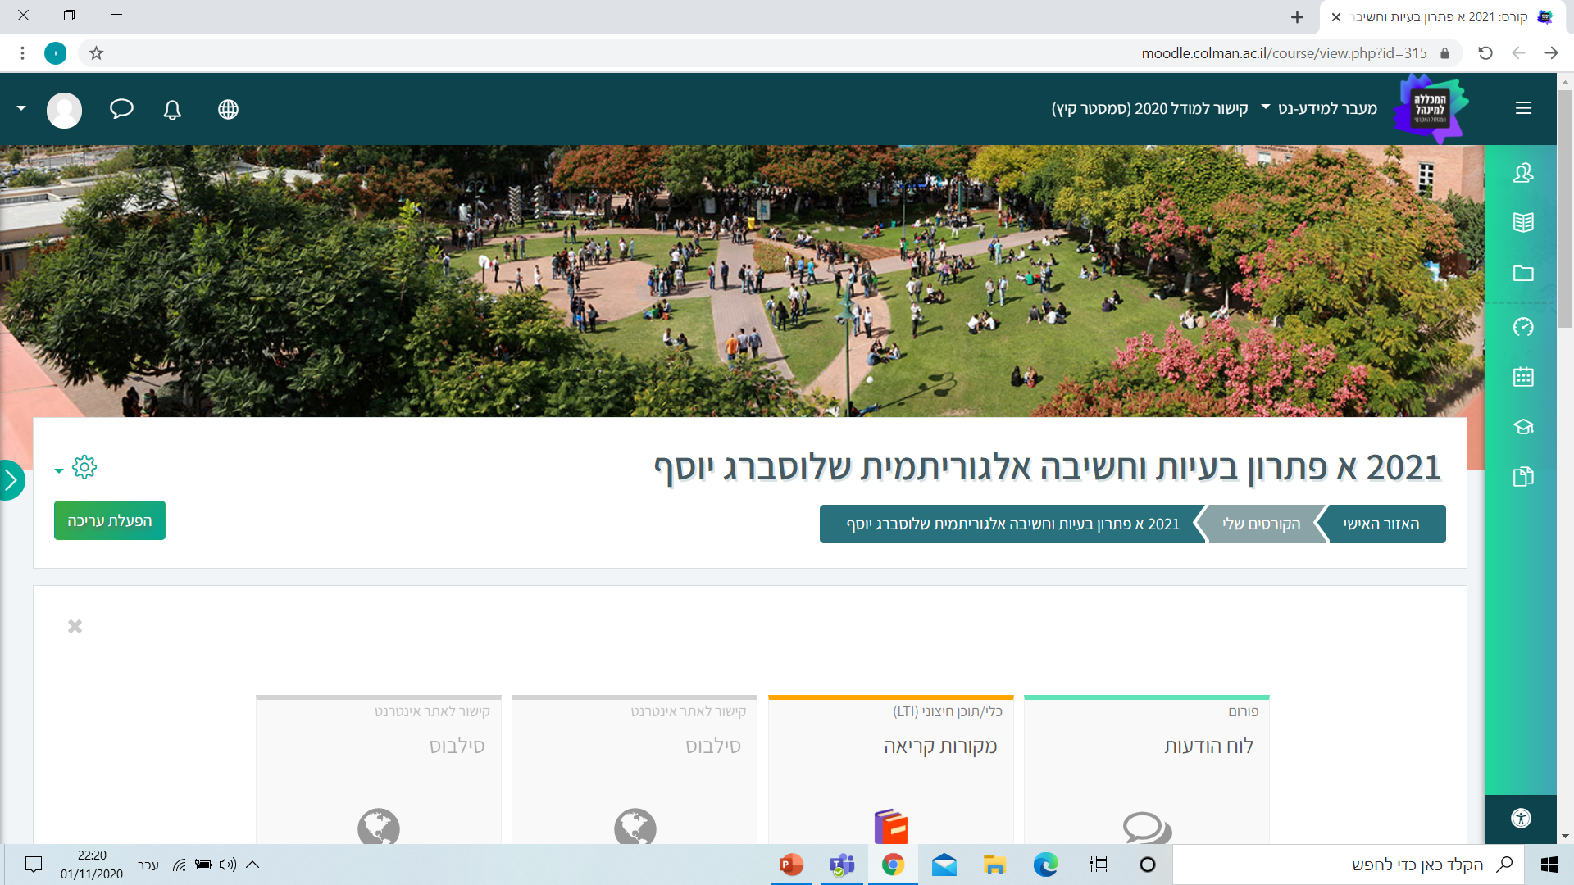
מרכיבי הציון:
בחינה – 100%
4 מטלות לתרגול עצמי
סימולציה של בחינה לדוגמה
ספר קריאה:
אתר הקורס:

Slide 8


באתי נדלקתי
לפני מיקי מוצבות 100 נורות כבויות, ממוספרות מ-1 ועד 10.
בצד כל נורה לחצן, שכל לחיצה עליו משנה את מצב הנורה (כבויה/דלוקה).
בתחילה מיקי לוחץ על כל נורה ונורה.
בהמשך לוחץ מיקי על כל נורה שנייה (2, 4, 6, …)
אחר כך לוחץ מיקי על כל נורה שלישית (3, 6, 9, …)
באופן זה ממשיך מיקי ולוחץ על כל נורה, רביעית, חמישית,…, מאה.
כמה נורות דולקות בסוף התהליך?

Slide 9
באתי נדלקתי
תיאור התהליך בפסאודו-קוד
לחיצה על נורות
1. עבור k מ-1 ועד 100, בצע:
1.1 m←k
1.2 כל עוד m≤100, בצע:
1.2.1 לחץ על לחצן הנורה ה-m
1.2.2 m←m+k
.

Slide 10
באתי נדלקתי
הפשטה: מערך ביטים (אפסים ואחדות) A
בהתחלה מכיל אפסים בלבד.
מערך ביטים
1. עבור k מ-1 ועד 100, בצע:
1.1 m←k
1.2 כל עוד m≤100, בצע:
1.2.1 A[m] ← 1-A[m]
1.2.2 m←m+k
.

Slide 11
באתי נדלקתי
בעיה אלגוריתמית
קלט: מערך A המכיל 100 0-ים.
פלט: מספר התאים במערך A
המכילים 1, לאחר התהליך הנזכר.

Slide 12
באתי נדלקתי
בעיה אלגוריתמית
קלט: מערך A המכיל 100 0-ים.
פלט: מספר התאים במערך A
המכילים 1, לאחר התהליך הנזכר.
מערך ביטים
1. עבור k מ-1 ועד 100, בצע:
1.1 m←k
1.2 כל עוד m≤100, בצע:
1.2.1 A[m]←1-A[m]
1.2.2 m←m+k
2. s ← 0
3. עבור k מ-1 ועד 100, בצע:
3.1 אם A[k]=1 אז s ←s+1
4. החזר את s
.

Slide 13
באתי נדלקתי
בעיה אלגוריתמית
קלט: מערך A המכיל 100 0-ים.
פלט: מספר התאים במערך A
המכילים 1, לאחר התהליך הנזכר.
מערך ביטים
1. עבור k מ-1 ועד 100, בצע:
1.1 m←k
1.2 כל עוד m≤100, בצע:
1.2.1 A[m]←1-A[m]
1.2.2 m←m+k
2. s ← 0
3. עבור k מ-1 ועד 100, בצע:
3.1 אם A[k]=1 אז s ←s+1
4. החזר את s
.
תרגיל: כמה פעמים התבצעה כל אחת מן ההוראות?

Slide 14
באתי נדלקתי
עיון מחודש
נניח וישנם 20 נורות בלבד.
בצעו סימולציה ובררו אלו נורות דולקות בסוף התהליך.
האם תוכלו ל"נחש" אלו נורות דולקות כאשר מספר הנורות הוא 100.

Slide 15
באתי נדלקתי
עיון מחודש
נניח וישנם 20 נורות בלבד.
בצעו סימולציה ובררו אלו נורות דולקות בסוף התהליך.
האם תוכלו ל"נחש" אלו נורות דולקות כאשר מספר הנורות הוא 100.
פתרון:
מספרי הנורות הדולקות הן: 1, 4, 9, 16 (4 נורות).
עבור 100 נורות, מספרי הנורות הדולקות הן:
1, 4, 9, 16, 25, 36, 49, 64, 81, 100 (10 נורות)

Slide 16
באתי נדלקתי
דוגמאות:
את הנורה ה-20 "מבקרים" בקפיצות בשיעורים: 1, 2, 4, 5, 10, 20
בסך הכל 6 פעמים (מספר זוגי) ולכן הנורה כבויה.
את הנורה ה-36 "מבקרים" בקפיצות בשיעורים: 1, 2, 3, 4, 6, 9, 12, 18, 36
בסך הכל 9 פעמים (מספר אי-זוגי) ולכן הנורה כבויה.

Slide 17
באתי נדלקתי
דוגמאות:
את הנורה ה-20 "מבקרים" בקפיצות בשיעורים: 1, 2, 4, 5, 10, 20
בסך הכל 6 פעמים (מספר זוגי) ולכן הנורה כבויה.
את הנורה ה-36 "מבקרים" בקפיצות בשיעורים: 1, 2, 3, 4, 6, 9, 12, 18, 36
בסך הכל 9 פעמים (מספר אי-זוגי) ולכן הנורה כבויה.
הבחנה ראשונה:
אם מספר מחלקי מספר הנורה זוגי – הנורה כבויה
אם מספר מחלקי הנורה אי-זוגי – הנורה דלוקה

Slide 18
באתי נדלקתי
תרגיל כיתה:
רשמו פסאודו-קוד בשם "האם נורה דולקת?"
המקבל כפרמטר מספר נורה ומחזיר TRUE אם הנורה דולקת בסוף
התהליך, ו-FALSE אחרת.

Slide 19
באתי נדלקתי
תרגיל כיתה:
רשמו פסאודו-קוד בשם "האם נורה דולקת"
המקבל כפרמטר מספר נורה ומחזיר TRUE אם הנורה דולקת בסוף
התהליך, ו-FALSE אחרת.
פתרון:
האם נורה דולקת (n)
1. s ← 0
2 עבור k מ-1 ועד n, בצע:
2.1 אם n מתחלק ב-k אז s ←s+1
3. אם s מתחלק ב-2, החזר FALSE
4. אחרת, החזר TRUE
.

Slide 20
באתי נדלקתי
המשך הבחנות:
ניתן לחלק מחלקי מספר לזוגות (סימטריה): 1, 2, 4, 5, 10, 20 (מחלקי 20)
כאשר למספר יש שורש שלם, לאחד המחלקים אין בן זוג :
1, 2, 3, 4, 6, 9, 12, 18, 36 (מחלקי 36)
הבחנה שנייה:
אם למספר שורש שלם – מספר מחלקיו אי-זוגי
אחרת – מספר מחלקיו זוגי

Slide 21
באתי נדלקתי
תרגיל כיתה
רשמו פסאודו-קוד משופר (מבוסס
הבחנות הזוגיות והסימטריה)
לבעיה האלגוריתמית:
קלט: מערך A המכיל n 0-ים.
פלט: מספר התאים במערך A
המכילים 1, לאחר התהליך הנזכר.

Slide 22
באתי נדלקתי
תרגיל כיתה
רשמו פסאודו-קוד משופר (מבוסס פתרון:
הבחנות הזוגיות והסימטריה)
לבעיה האלגוריתמית:
קלט: מערך A המכיל n 0-ים.
פלט: מספר התאים במערך A
המכילים 1, לאחר התהליך הנזכר.
מערך ביטים (n)
1. k ← 1
2. כל עוד k²≤n, בצע:
2.1 k ←k+1
3. החזר את k-1
.

Slide 23
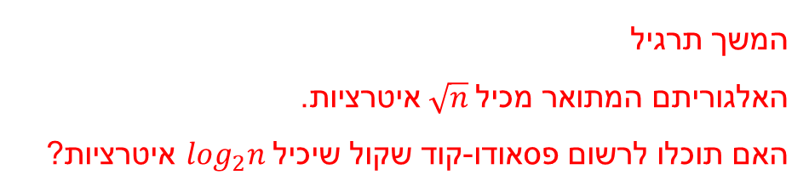
באתי נדלקתי
תרגיל כיתה
רשמו פסאודו-קוד משופר (מבוסס פתרון:
הבחנות הזוגיות והסימטריה)
לבעיה האלגוריתמית:
קלט: מערך A המכיל n 0-ים.
פלט: מספר התאים במערך A
המכילים 1, לאחר התהליך הנזכר.
מערך ביטים (n)
1. k ← 1
2. כל עוד k²≤n, בצע:
2.1 k ←k+1
3. החזר את k-1
.
המשך תרגיל
האלגוריתם המתואר מכיל $\sqrt{n}$איטרציות.
האם תוכלו לרשום פסאודו-קוד שקול שיכיל $\log_{2}n$ איטרציות?

Slide 24
באתי נדלקתי
תרגיל כיתה
רשמו פסאודו-קוד משופר (מבוסס פתרון נוסף:
הבחנות הזוגיות והסימטריה)
לבעיה האלגוריתמית:
קלט: מערך A המכיל n 0-ים.
פלט: מספר התאים במערך A
המכילים 1, לאחר התהליך הנזכר.
מערך ביטים (n)
low ← 1
high ← n
3. כל עוד low≤high, בצע:
3.1 k ←(low+high)/2
3.2 אם k²=n, החזר את k
3.2 אם k²<n, בצע low ←k+1
3.3 אחרת, בצע high ←k-1
4. החזר את k
.
המשך תרגיל
האלגוריתם המתואר מכיל $\sqrt{n}$איטרציות.
האם תוכלו לרשום פסאודו-קוד שקול שיכיל $\log_{2}n$ איטרציות?

Slide 25
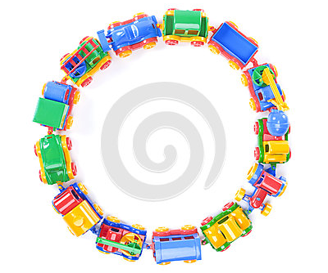
רכבת מעגלית
אתה נמצא באחד הקרונות של רכבת מעגלית.
בכל קרון נורה המצויה במצב כלשהו (דלוקה/כבויה)
בצד כל נורה לחצן, שכל לחיצה עליו משנה את מצב הנורה.
יש לפתח אלגוריתם, למציאת אורך הרכבת (מספר הקרונות בה)

Slide 26
רכבת מעגלית
פסאודו-קוד
רכבת מעגלית
k ← 1
2. הדלק את האור בקרון הנוכחי
3. כבה את האור בקרון הבא (עם כיוון השעון)
4. חזור קרון אחד אחורה
5. כל עוד האור דלוק בקרון בו אתה נמצא, בצע:
5.1 k ← k+1
5.2 כבה את האור ב-k הקרונות הבאים
5.3 חזור k קרונות אחורה
6. החזר את k
.

Slide 27
רכבת מעגלית
פסאודו-קוד
רכבת מעגלית
k ← 1
2. הדלק את האור בקרון הנוכחי
3. כבה את האור בקרון הבא (עם כיוון השעון)
4. חזור קרון אחד אחורה
5. כל עוד האור דלוק בקרון בו אתה נמצא, בצע:
5.1 k ← k+1
5.2 כבה את האור ב-k הקרונות הבאים
5.3 חזור k קרונות אחורה
6. החזר את k
.
תרגיל: עבור רכבת של 50 קרונות
בכמה קרונות נבקר בסך הכל?

Slide 28
רכבת מעגלית
פסאודו-קוד
רכבת מעגלית
k ← 1
2. הדלק את האור בקרון הנוכחי
3. כבה את האור בקרון הבא (עם כיוון השעון)
4. חזור קרון אחד אחורה
5. כל עוד האור דלוק בקרון בו אתה נמצא, בצע:
5.1 k ← k+1
5.2 כבה את האור ב-k הקרונות הבאים
5.3 חזור k קרונות אחורה
6. החזר את k
.
תרגיל: עבור רכבת של 50 קרונות
בכמה קרונות נבקר בסך הכל?
פתרון: 2(1+2+…+50)=2,550

Slide 29

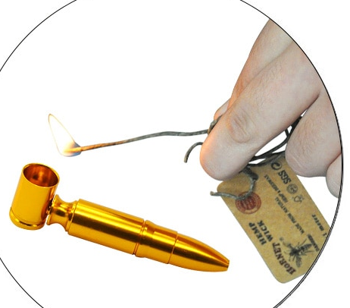
פתיל קצר
לפניכם ערמת פתילים (חוטי בעירה)
כל פתיל דולק במשך שעה, אך באופן לא
אחיד.
כיצד ניתן למדוד ¾ שעה?

Slide 30
פתיל קצר
לפניכם ערמת פתילים (חוטי בעירה)
כל פתיל דולק במשך שעה, אך באופן לא
אחיד.
כיצד ניתן למדוד פרק זמן של ¾ שעה?
פתרון:
הדלק פתיל 1 מקצה אחד
ופתיל 2 משני קצוות.
לאחר שפתיל 2 כבה (חלפה חצי שעה)
הדלק את פתיל 1 מהקצה השני.
בזמן שפתיל 1 כבה חלפו ¾ שעה.

Slide 31
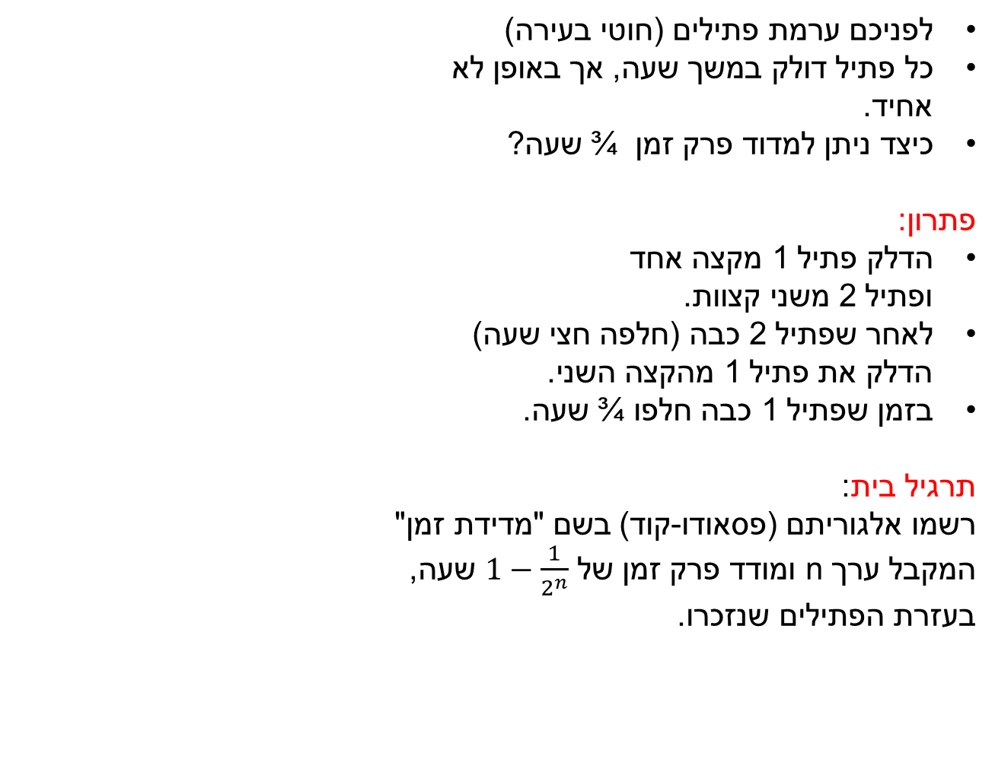
פתיל קצר
לפניכם ערמת פתילים (חוטי בעירה)
כל פתיל דולק במשך שעה, אך באופן לא
אחיד.
כיצד ניתן למדוד פרק זמן ¾ שעה?
פתרון:
הדלק פתיל 1 מקצה אחד
ופתיל 2 משני קצוות.
לאחר שפתיל 2 כבה (חלפה חצי שעה)
הדלק את פתיל 1 מהקצה השני.
בזמן שפתיל 1 כבה חלפו ¾ שעה.
תרגיל בית:
רשמו אלגוריתם (פסאודו-קוד) בשם "מדידת זמן"
המקבל ערך n ומודד פרק זמן של $1−\frac{1}{2^{n}}$ שעה,
בעזרת הפתילים שנזכרו.

Slide 32
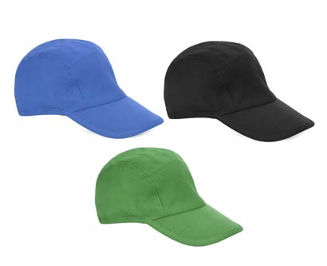
מעשה בכובעים
במגירה ישנם 3 כובעים כחולים ושני כובעים ירוקים
על הראשים של צ'נדלר, ג'ואי ורוס מניחים כובע כלשהו מן המגירה
כל אחד מהם רואה את צבע הכובע של האחרים
במידה ואחד מהם יכול לדעת מה צבע הכובע שלו, עליו להכריז על כך
לאחר שתיקה של שתי דקות, צ'נדלר הכריז על צבע הכובע שלו.
מה הכריז צ'נדלר?

Slide 33
מעשה בכובעים
פתרון:
צ'נדלר חושב לעצמו "נניח ולי היה כובע ירוק..."
במקרה זה רוס יחשוב "נניח ולי היה כובע ירוק.., מאחר ולצ'נדלר
כובע ירוק, ג'ואי רואה שני כובעים ירוקים ולכן צריך להכריז – לראשי
כובע כחול!, אך ג'ואי לא עשה כן, מכאן שלראשי כובע כחול!"
אך רוס לא עשה כן, מכאן שלראשי כובע כחול!

Slide 34
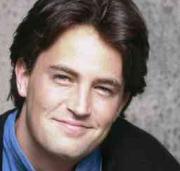
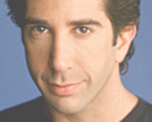

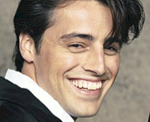
מעשה בכובעים
הסבר בתרשים:
√
3. צ'נדלר מכריז
"לראשי כובע כחול"
X
2. רוס מכריז
"לראשי כובע כחול"
X
ג'ואי מכריז
"לראשי כובע כחול"

Slide 35
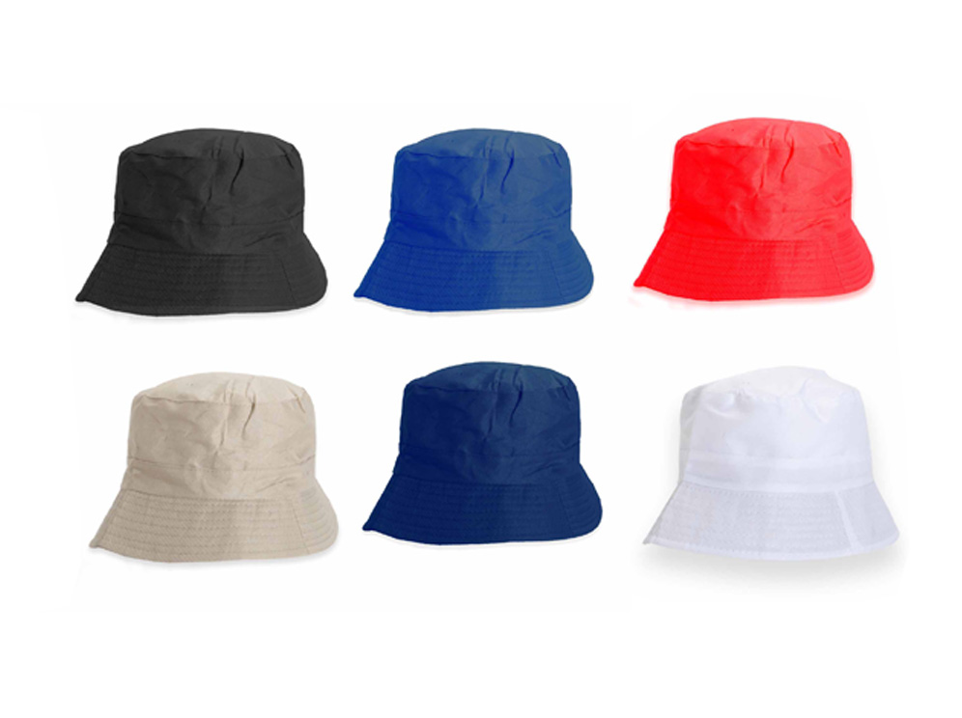
אסטרטגית כובעים חלק ראשון
על הראשים של אבי ואיציק מניחים כובע
צבע כל כובע כחול או אדום
כל אחד מהם רואה את צבע הכובע של האחר
כל אחד רושם בפתק את צבע הכובע שלדעתו נמצא על ראשו
על שניהם לתכנן אסטרטגיה כך שלפחות אחד מהן יהי צודק

Slide 36
אסטרטגית כובעים חלק ראשון
על הראשים של אבי ואיציק מניחים כובע
צבע כל כובע כחול או אדום
כל אחד מהם רואה את צבע הכובע של האחר
כל אחד רושם בפתק את צבע הכובע שלדעתו נמצא על ראשו
על שניהם לתכנן אסטרטגיה כך שלפחות אחד מהן יהי צודק
פתרון:
אבי רושם את צבע הכובע של איציק
איציק רושם צבע שונה מהצבע של אבי

Slide 37
אסטרטגית כובעים חלק שני
על הראשים של אבי, איציק וקובי מניחים כובע
צבע כל כובע כחול, אדום או שחור
כל אחד מהם רואה את צבע הכובע של האחרים
כל אחד רושם בפתק את צבע הכובע שלדעתו נמצא על ראשו
על שלושתם לתכנן אסטרטגיה כך שלפחות אחד מהן יהי צודק

Slide 38
אסטרטגית כובעים חלק ראשון
על הראשים של אבי, איציק וקובי מניחים כובע
צבע כל כובע כחול, אדום או שחור
כל אחד מהם רואה את צבע הכובע של האחרים
כל אחד רושם בפתק את צבע הכובע שלדעתו נמצא על ראשו
על שלושתם לתכנן אסטרטגיה כך שלפחות אחד מהן יהי צודק
רמז: נקודד את צבעי הכובעים ל-1,0 ו-2

Slide 39
אסטרטגית כובעים חלק ראשון
על הראשים של אבי, איציק וקובי מניחים כובע
צבע כל כובע כחול, אדום או שחור
כל אחד מהם רואה את צבע הכובע של האחרים
כל אחד רושם בפתק את צבע הכובע שלדעתו נמצא על ראשו
על שלושתם לתכנן אסטרטגיה כך שלפחות אחד מהן יהי צודק
פתרון:
אבי רושם את צבע כובע, כך שסכום מספרי
הכובעים מודולו 3 שווה 0
איציק רושם צבע כובע, כך שסכום מספרי
הכובעים מודולו 3 שווה 1
קובי רושם צבע כובע, כך שסכום מספרי
הכובעים מודולו 3 שווה 2

Slide 40
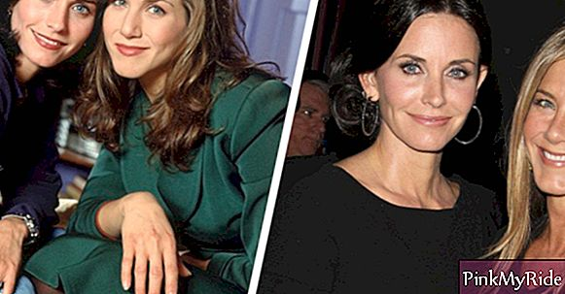
גילאי ילדים
מוניקה ורייצ'ל נפגשות זמן רב אחרי שלא ראו זו את זו...
מוניקה: "היי רייצ'ל, כמה ילדים יש לך?"
רייצ'ל: "שלושה"
מוניקה: "ומה הגילאים שלהם?"
רייצ'ל : "מכפלת הגילאים שלהם היא 36"
מוניקה: "..."
רייצ'ל: "סכום הגילאים שלהם הוא כגובה בניין זה"
מוניקה (מתבוננת בבניין): "באמת שאין לי מושג..."
רייצ'ל: "הבכור שלי כבר השתתף בסדרת טלוויזיה"
מוניקה: "עכשיו אני יודעת מה גילאי הילדים"
בני כמה הילדים של רייצ'ל?

Slide 41
גילאי ילדים
מכפלת הגילאים היא 36. האפשרויות הן:
36 | 1 | 1
18 | 2 | 1
12 | 3 | 1
9 | 4 | 1
6 | 6 | 1
9 | 2 | 2
6 | 3 | 2

Slide 42
גילאי ילדים
גובה הבניין שווה לסכום גילאים שאינו ייחודי:
38 | 36 | 1 | 1
21 | 18 | 2 | 1
16 | 12 | 3 | 1
14 | 9 | 4 | 1
13 | 6 | 6 | 1
13 | 9 | 2 | 2
11 | 6 | 3 | 2

Slide 43
גילאי ילדים
לרייצ'ל בן בכור:
36 | 1 | 1
18 | 2 | 1
12 | 3 | 1
9 | 4 | 1
6 | 6 | 1
9 | 2 | 2
6 | 3 | 2

Slide 44
מטבע לא תקין
ברשותנו מטבע הנופל על "עץ" בהסתברות p
כיצד ניתן להיעזר במטבע זה כדי ליצור סימולציה
של מטבע תקין הנופל בהסתברות ½:½ ?
רמז: זרוק את המטבע פעמיים

Slide 45
מטבע לא תקין
ברשותנו מטבע הנופל על "עץ" בהסתברות p
כיצד ניתן להיעזר במטבע זה כדי ליצור סימולציה
של מטבע תקין הנופל בהסתברות ½:½ ?
פתרון:
מטבע לא תקין
1. בצע:
1.1 זרוק את המטבע פעמיים
1.2 אם בזריקה הראשונה התקבל "עץ"
ובזריקה השנייה "פלי", החזר "פלי" (ועצור)
1.3 אם בזריקה הראשונה התקבל "פלי"
ובזריקה השנייה "עץ", החזר "עץ" (ועצור)
.

Slide 46
סימולציה
ברשותנו מטבע תקין (נופל בהסתברות (½:½
רשמו פסאודו קוד בשם "סימולציה" המקבל ערך (0≤p≤1) p
ומחזיר "עץ" בהסתברות p, ו-"פלי" בהסתברות 1-p.

Slide 47
משולש חוסם ריבוע
על דף נייר משורטט משולש שבסיסו מקביל לרוחב הדף.
עליכם לחסום במשולש ריבוע, כך ששני קודקודי ריבוע ימצאו
על הבסיס ושני הקודקודים האחרים על כל אחד משני שוקי
המשולש.
לרשותכם סרגל (חסר שנתות) ומחוגה (להקצאת אורכים).

Slide 48
פתרון בעיות וחשיבה אלגוריתמית
סוף פרק 1 – בעיה אלגוריתמית

